Slide 1

«Жас Маман» жобасымен жабдықталған IT құзыреттіліктері
Дайындаған: Қомшабаев Д.Б.
Х.Өзбекғалиев атындағы Маңғыстау политехникалық колледжі

Slide 2
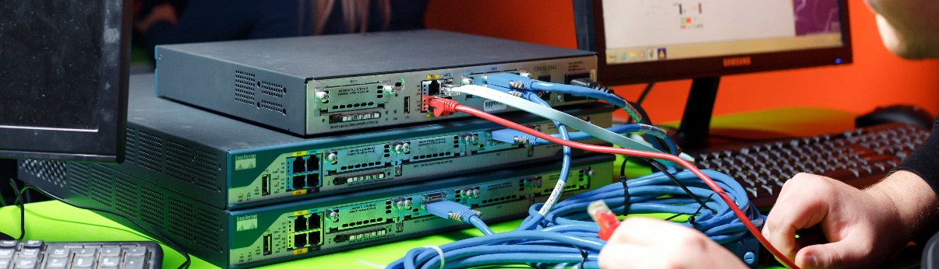

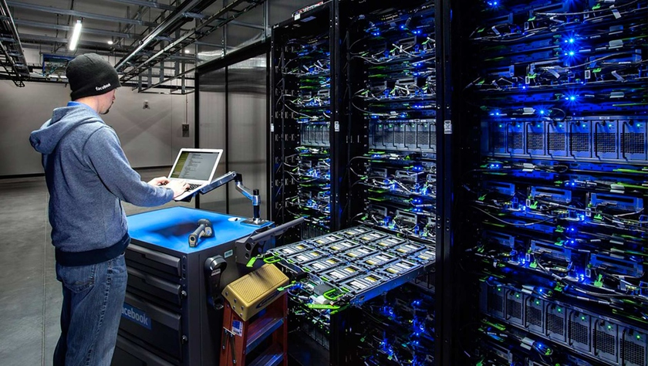
Желілік және жүйелік басқару
Желілік және жүйелік әкімші - коммерциялық және мемлекеттік сектордағы бизнес пен ұйымдарға ақпараттық технологиялар бойынша қызмет көрсетеді. Бұл маманның басты міндеті - желілер мен жүйелердің үздіксіз жұмысын қамтамасыз ету. Бұл мамандық әртүрлі тапсырмаларды орындауды қамтиды: пайдаланушыларға қолдау көрсету, жобалау, ақаулықтарды жою, орнату, конфигурациялау және операциялық жүйелер мен желілік жабдықтарды жаңарту.

Slide 3
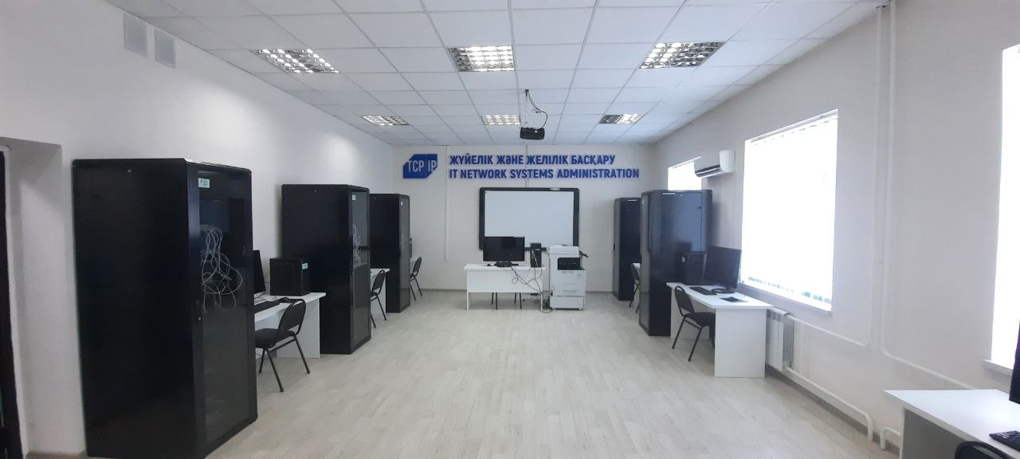
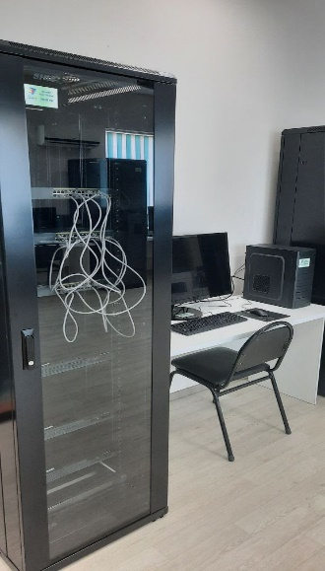
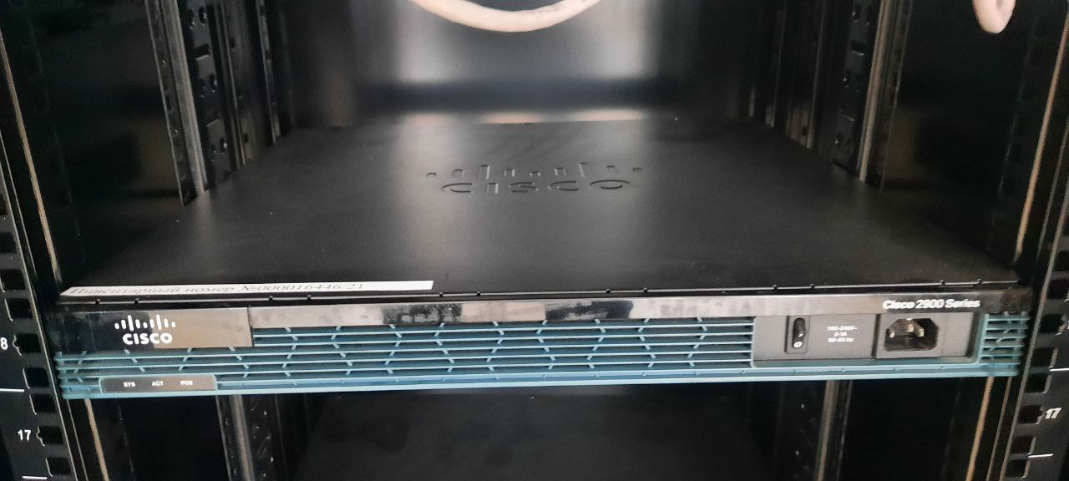
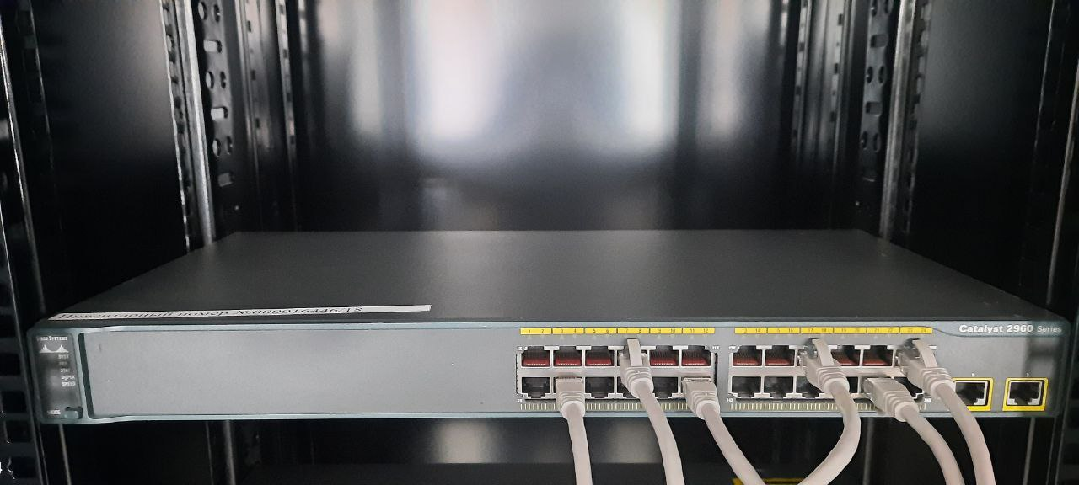
Желілік және жүйелік басқару

Slide 4
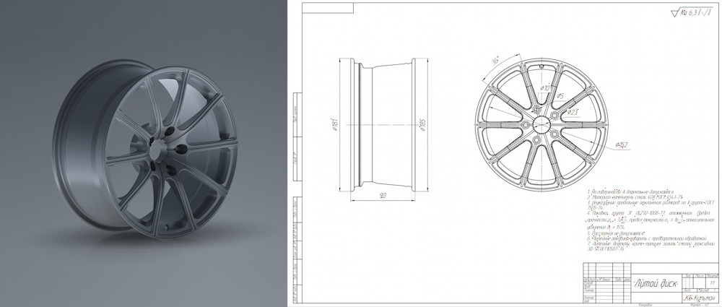
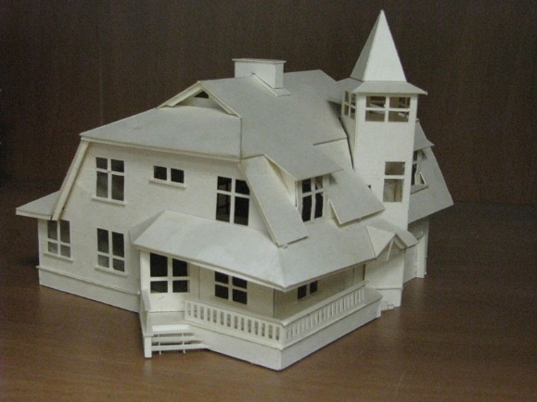
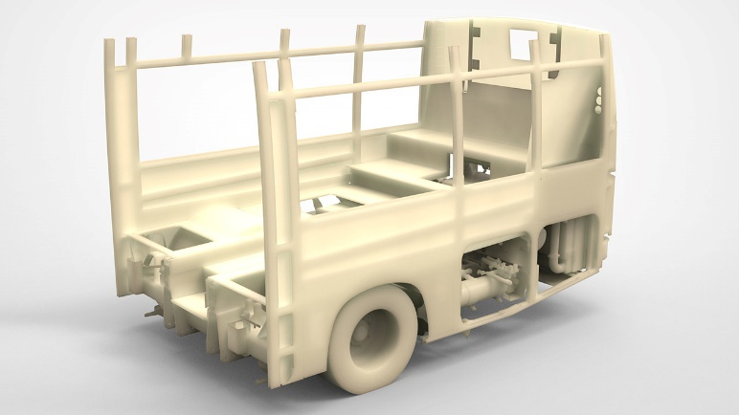
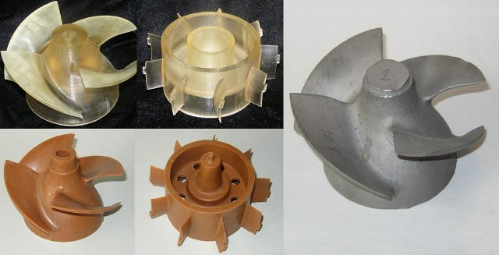
прототиптеу
Прототиптеу - бұл жүйенің жұмысын тұтасымен талдау үшін болашақ өнімнің негізгі функционалдығын жылдам «қарапайым» жүзеге асырудың түрі. Прототиптеу кезеңінде аз күш жұмсалумен жұмыс жасайтын жүйе жасалады (мүмкін тиімсіз, қателермен, толық емес түрде). Прототиптеу кезінде жүйе дизайнының нақтырақ көрінісі көрінеді.
Прототиптердің негізгі 4 типі бар, олар бір-бірінен прототип жасалынатын модель шеңберіне қарай ерекшеленеді:
Өнеркәсіптік прототиптер. Оларды әдетте шебер модель деп атайды (мысалы, микроэлектроникада «инженерлік үлгі»).
Сәулеттік - қаланың, үйдің немесе жеке бөлменің презентациясы.
Тасымалдық - кез-келген көліктің (автомобиль, кеме, ұшақ және т.б.) прототиптері.
Өнімнің прототипі - бұл көрмелер мен презентациялар үшін қолданылатын модель.

Slide 5
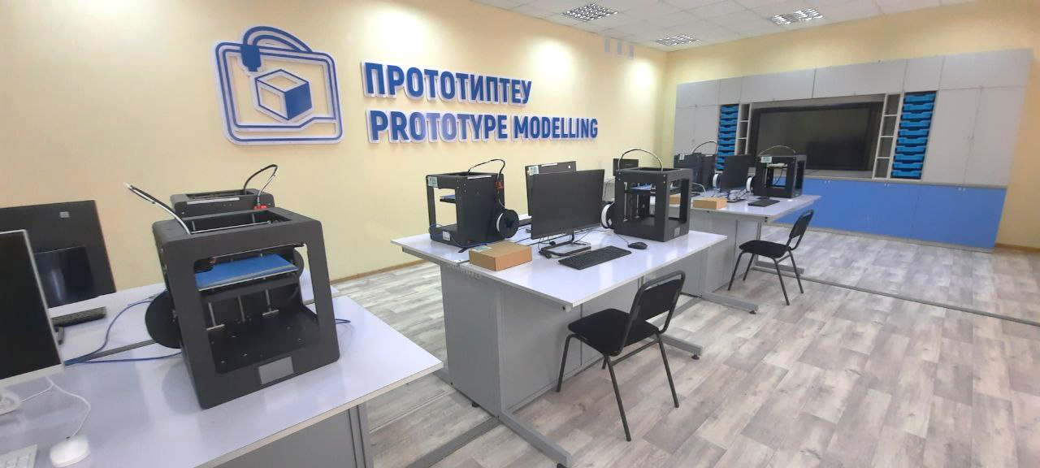
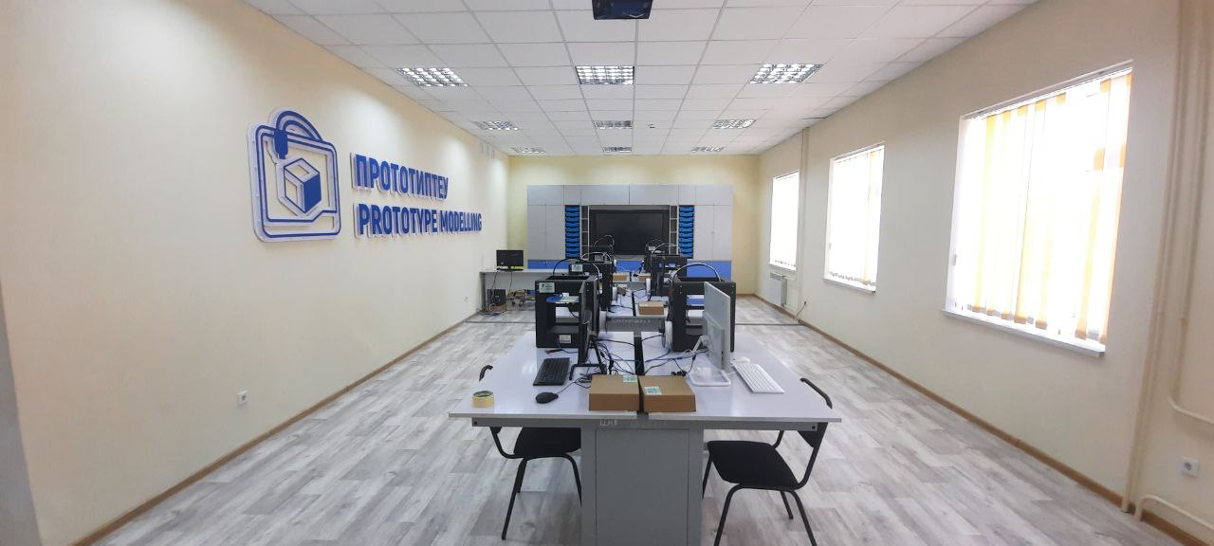
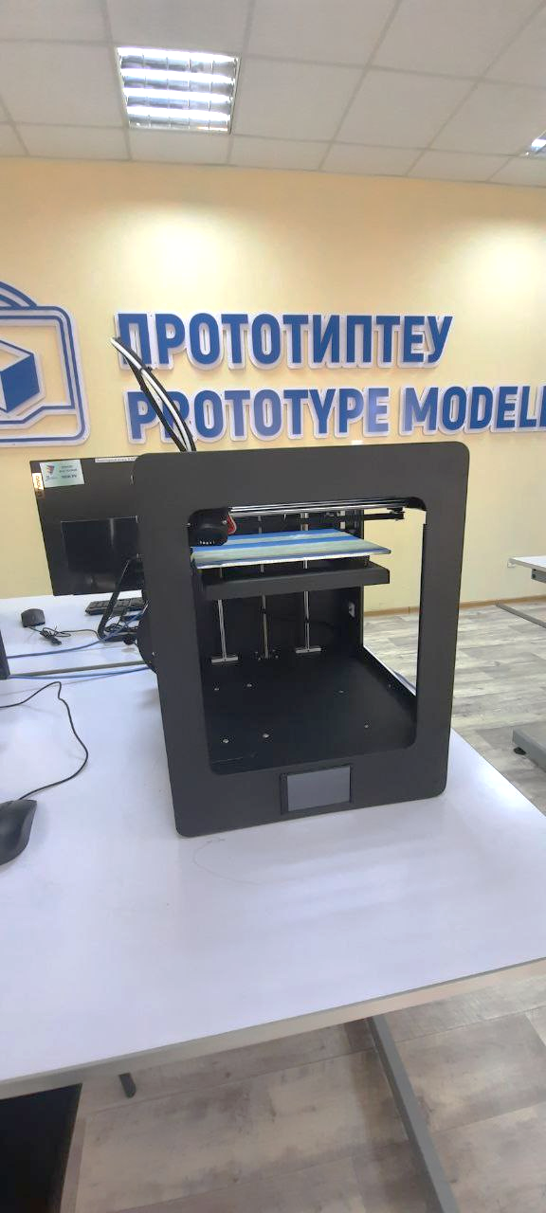
прототиптеу

Slide 6
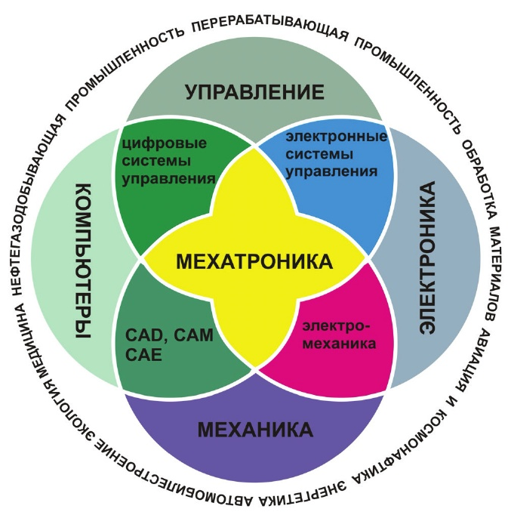
мехатроника
Мехатроника - машиналар мен қозғалысы компьютермен басқарылатын жүйелерді жасап шығару мен қолдануға арналған ғылым мен техниканың жаңа саласы. Жасанды интеллектінің қолданылу салалары. МЕХАника және ЭлекТРОНИКА сөздерінің бірігуінен пайда болған. Осы екі ұғымның бір сөз тіркесіне бірігуі жаңа заман техникасын жасаудағы және жүйлер мен қондырғылардың жаңа түрлерін шығарудағы сапалы қадам жасауға мүмкіндік тудырған ғылым мен техника саласында интеграцияны білдіреді.
Көптеген заманауи жүйелер мехатроникалық болып табылады немесе мехатрондық элементтерді қолданады, сондықтан біртіндеп мехатроника «бәріне ғылым» болып келеді. Мехатроника көптеген салаларда және бағыттарда қолданылады, мысалы: робототехника, автомобиль, авиация және ғарыштық технологиялар, медициналық және спорттық жабдықтар, тұрмыстық техника, экзоскелет.

Slide 7
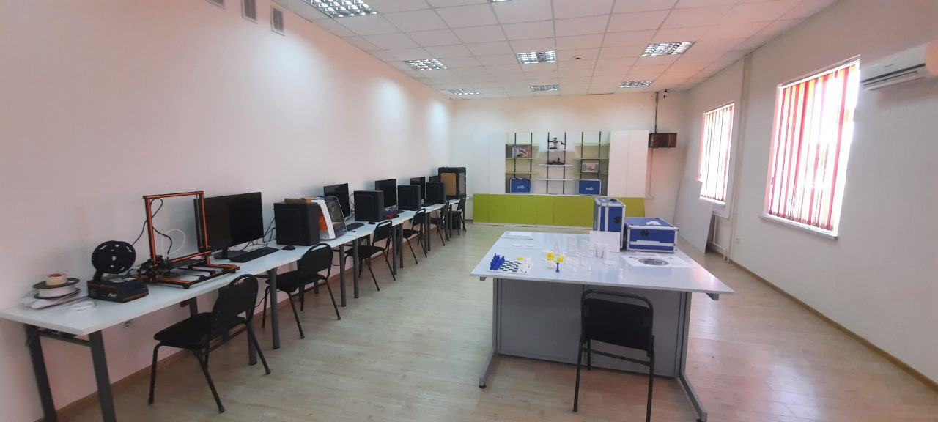
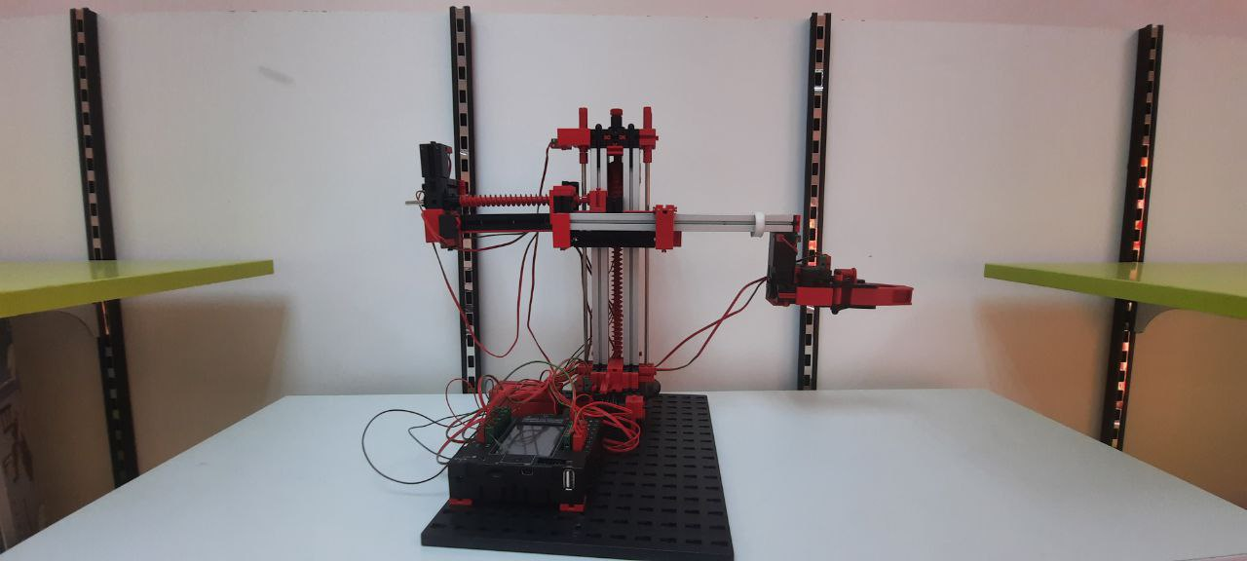
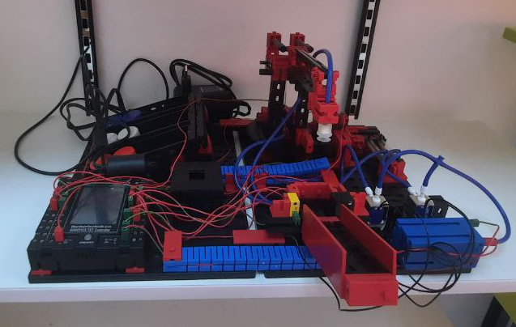
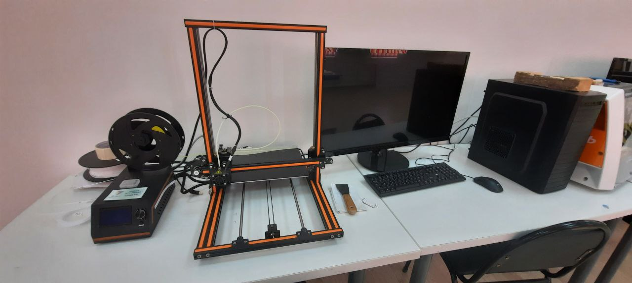
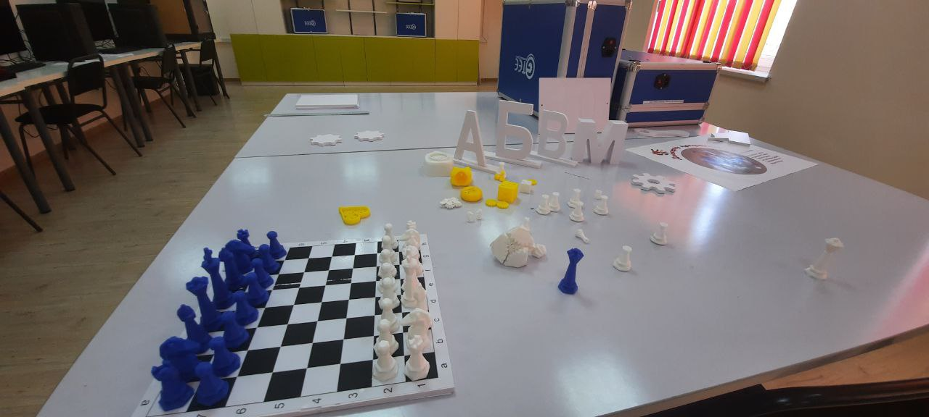
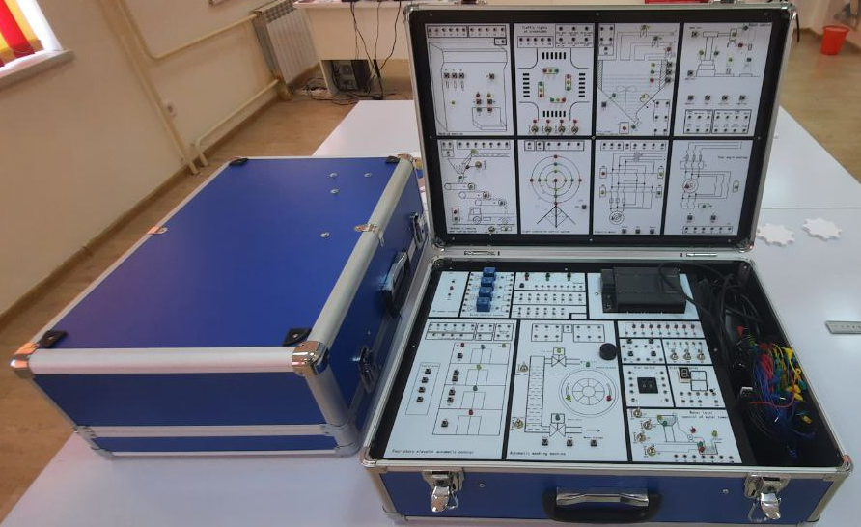
мехатроника

Slide 8
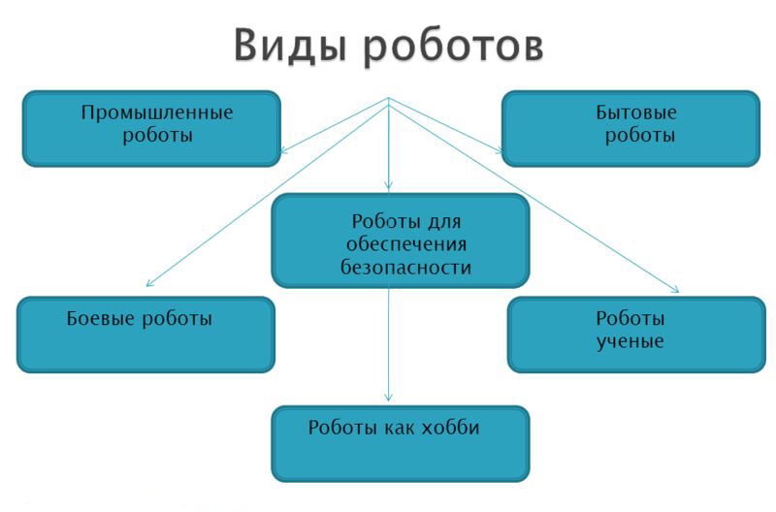
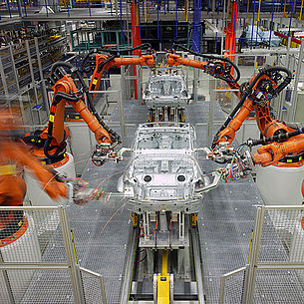
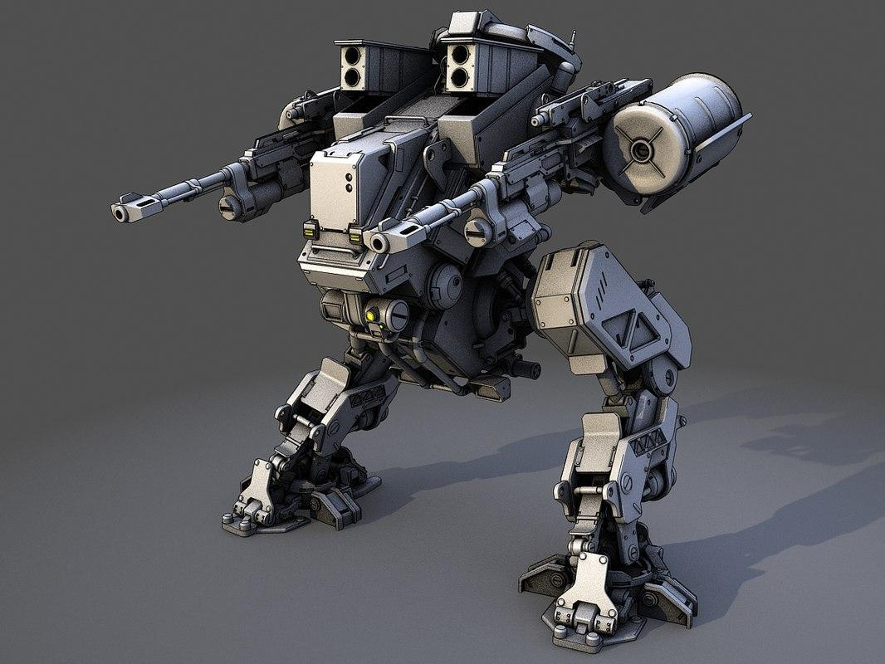
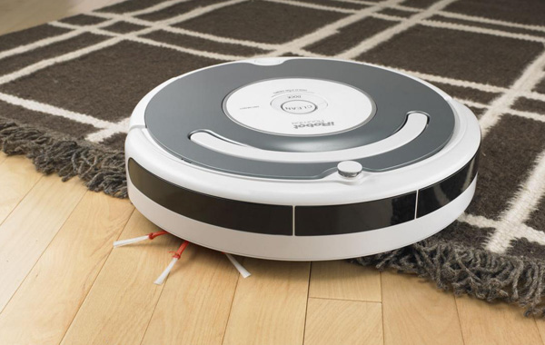
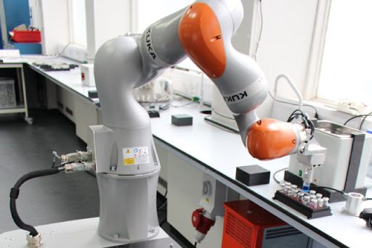
робототехника
Робототехника - бұл автоматтандырылған техникалық жүйелерді жасаумен айналысатын қолданбалы ғылым және өндірісті дамытудың маңызды техникалық негізі.

Slide 9
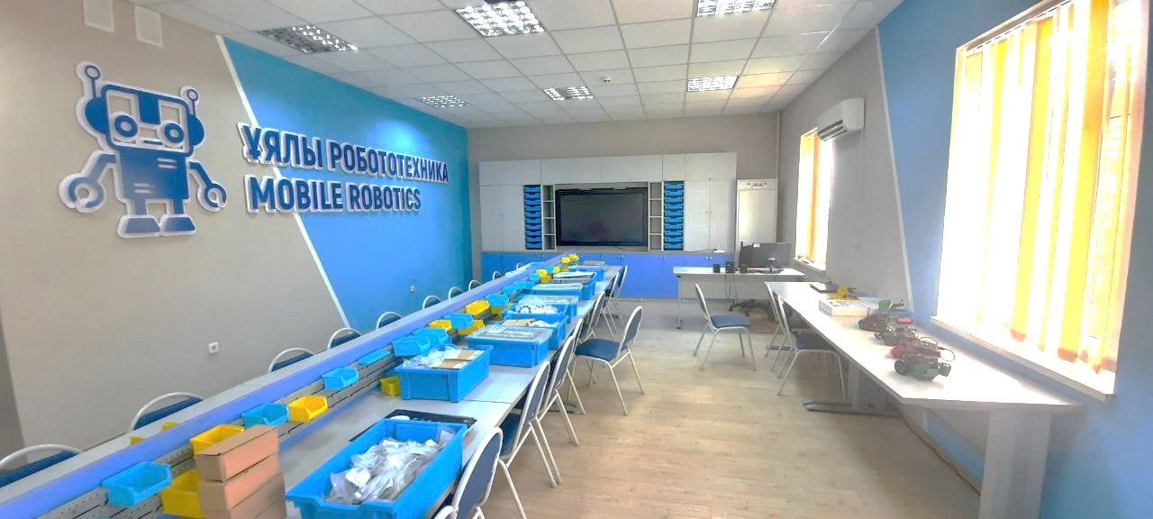
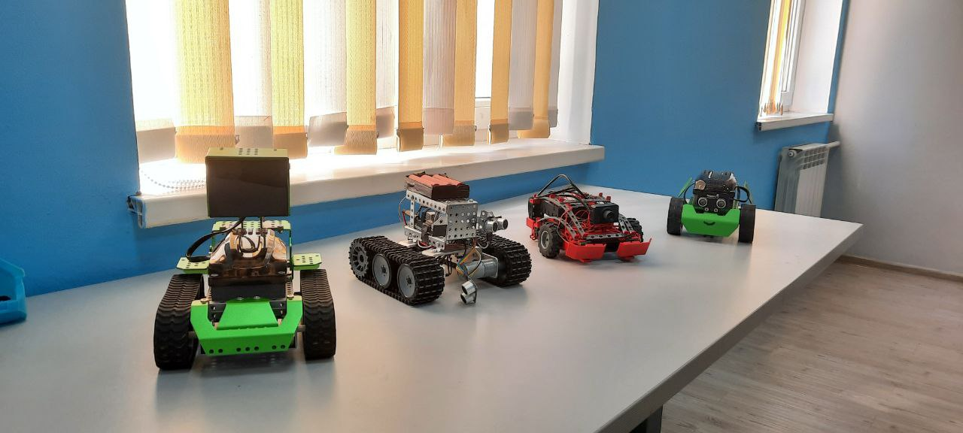
робототехника

Slide 10


Cad инженерлік дизайн
(жобалау)
AUTODESK Revit
Сәулетшілерге, инженерлерге, мердігерлерге және жоспарлаушыларға арналған ақпараттық модельдеу бағдарламасы;
Нақты мәліметтер негізінде бірыңғай модель құру;
Модельдеу, жанжалды анықтау және өзгерістерді басқару үшін өте тиімді.
AUTODESK 3DS MAX
3ds Max көркемдік мақсатты толық басқара алатын бірінші деңгейлі жобаларды құруға арналған бай, икемді құралдар жиынтығын береді.
Компьютерлік ойындарда ауқымды әлем құру;
Жоғары сапалы сәулет жобаларын визуалдау;
Интерьер мен объектілерді жоғары детальмен модельдеу;
Кейіпкерлер мен объектілерді анимация және визуалды эффекттермен тірілту.

Slide 11
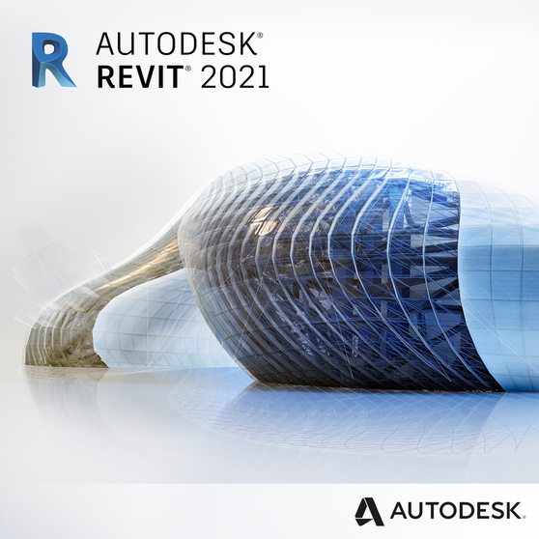
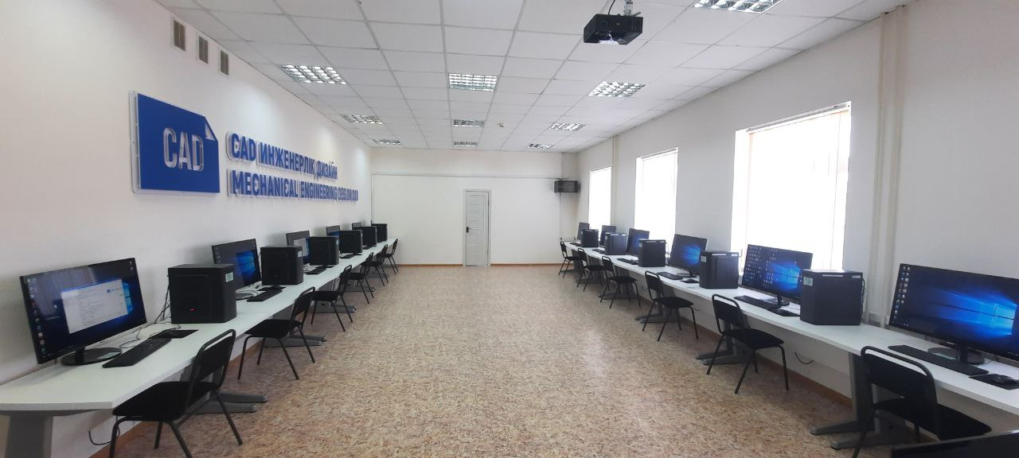
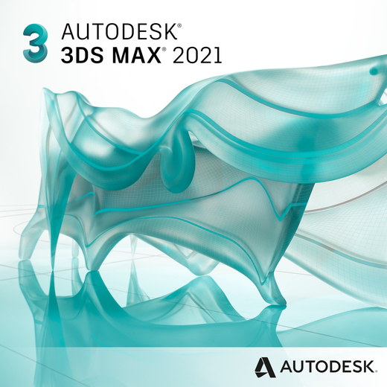
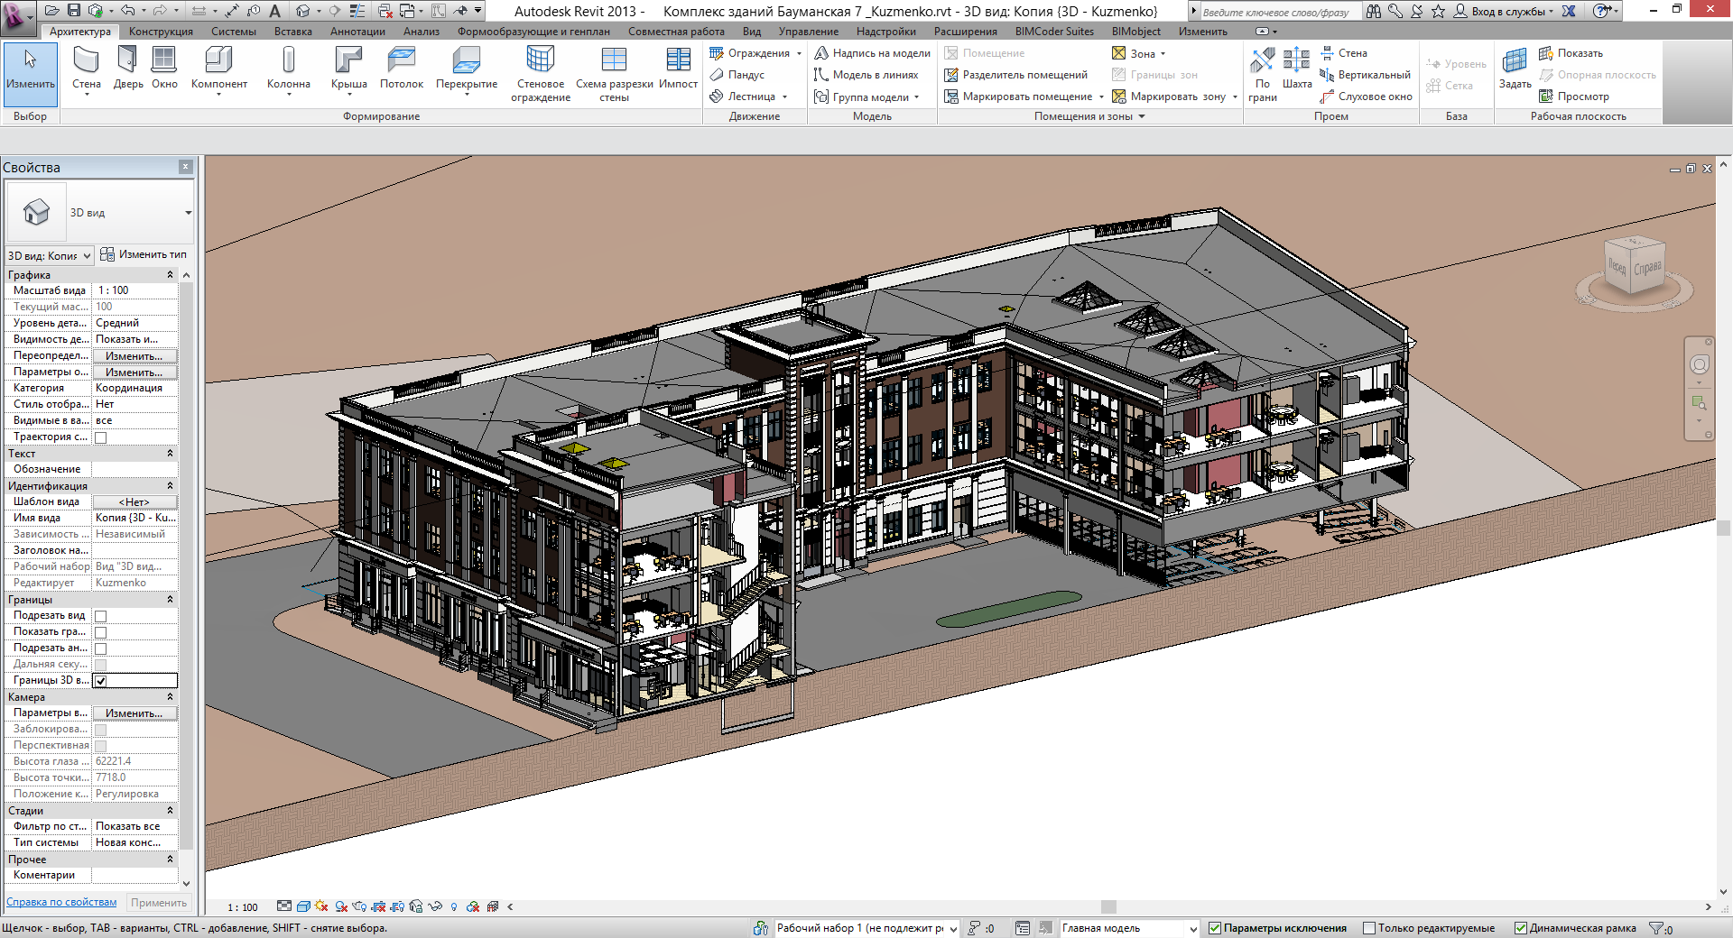
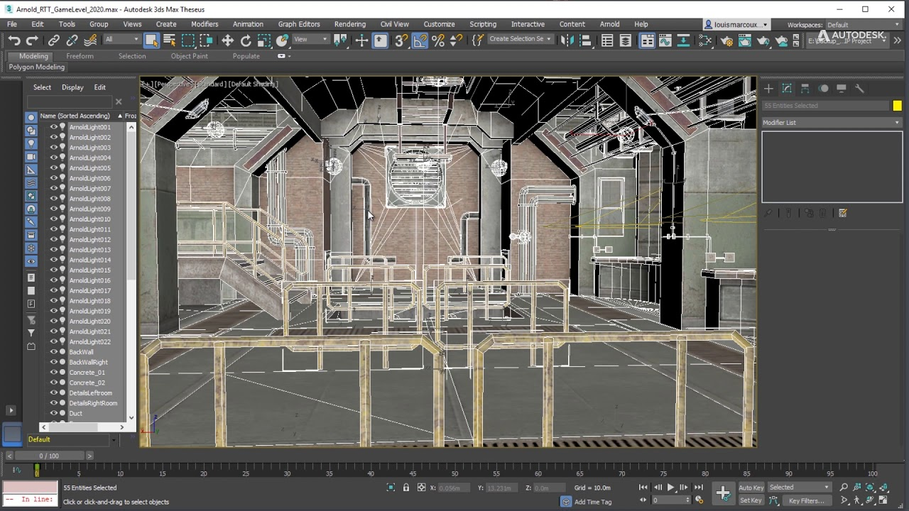
Cad инженерлік дизайн
(жобалау)

